Slide 1
VS Code Source Control 가이드
직관적으로 다루는 Source Control + Git & GitHub
소프트웨어학과 / 김동은

Slide 2
목차
• 01 Source Control이란?
• 02 시작 전 준비
• 03 저장소 시작하기
• 04 Source Control 뷰 둘러보기
• 05 파일 변경 표시
• 06 Stage & Commit
• 07 Push / Pull / Sync
• 08 Timeline으로 히스토리 보기
• 09 Git / 터미널 명령어
• 10 GitHub 협업
• 11 실습: GitHub에 Commit & Push
• 12 참고자료

Slide 3
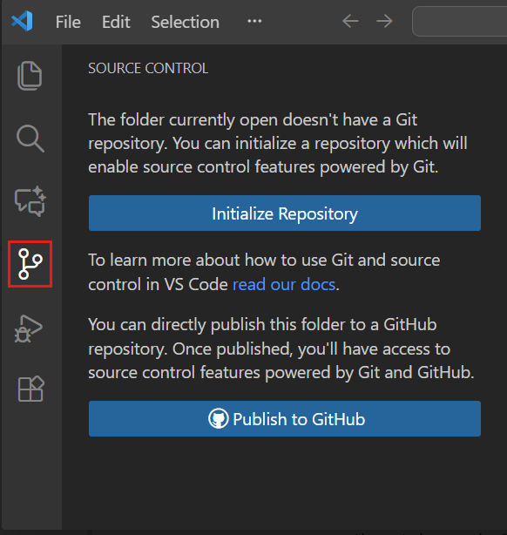
Source Control이란?
VS Code 안에서 Git의 기본 작업을 수행하는 기능
• VS Code에 통합된
Git 기반 Source Control 기능
• 변경사항 확인 → Stage → Commit을
GUI에서 수행
• Branch, Merge, Push, Pull 등의 작업 지원
• 터미널에서 사용하는
Git과 같은 저장소를 공유
VS Code Source Control 화면
핵심: Git을 '보면서' 사용할 수 있다.

Slide 4
시작 전 준비
설정 예시
Git 설치와 사용자 정보 설정
git config --global
user.name "Your Name"
git config --global
user.email "you@example.com"
• Git이 PC에 설치되어 있어야 함
• 최초 1회 사용자 이름과 이메일 설정
• VS Code가 PC의 Git 설치를 사용
• GitHub 작업 시 필요하면 브라우저에서 로그인

Slide 5
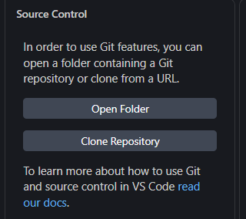
저장소 시작하기
Clone / Initialize / Open
• Clone Repository — GitHub 저장소를 PC로 복사
• Initialize Repository — 현재 폴더를 Git 저장소로 시작
• Open Folder — 이미 Git 저장소인 폴더 열기
Source Control 초기 화면
상황에 맞는 시작 방법을 선택

Slide 6
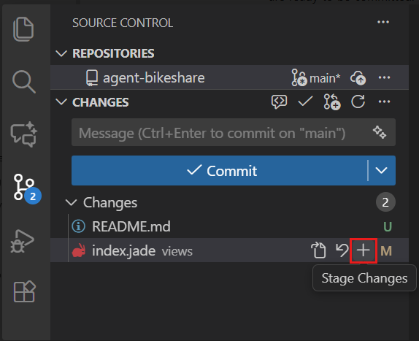
Source Control 뷰 둘러보기
변경사항을 확인하고 Git 작업을 실행하는 중심 화면
• Commit 버튼
• Commit 메시지 입력창
• Changes — 아직 Stage하지 않은 변경
• Staged Changes — Commit할 변경
• … 메뉴 — Pull / Push / Fetch 등
Source Control 패널
현재 화면의 상태를 먼저 확인하는 습관

Slide 7
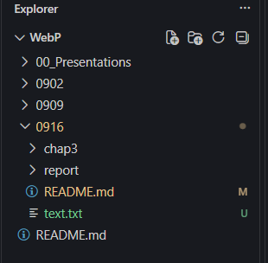
파일 옆 변경 표시
파일 상태를 빠르게 파악하기
M
Modified
기존 파일이 수정됨
U
Untracked
Git이 아직 추적하지 않는 새 파일
A
Added
Git에 추가된 파일
D
Deleted
파일이 삭제됨
상태 문자는 '무엇이 바뀌었는지'를 나타낸다.

Slide 8
Stage & Commit 과정
이번 Commit에 포함할 변경을 선택하고 로컬 히스토리에 기록
01
02
03
04
Changes 확인
→
Stage (+)
→
Commit 메시지
→
Commit
• Stage = 이번 Commit에 넣을 변경을 선택
• Commit = 선택된 변경을 로컬 Git 기록으로 저장
• Commit만으로는 GitHub에 올라가지 않음

Slide 9
원격 저장소와 동기화
GitHub와 로컬 Repository 사이의 변경사항을 주고받기
LOCAL
GITHUB
Commit
Push →
Remote Commit
← Pull
Sync = Pull + Push
Push: 내 Commit을 원격으로 업로드 / Pull: 원격 Commit을 내려받아 현재 Branch에 반영

Slide 10
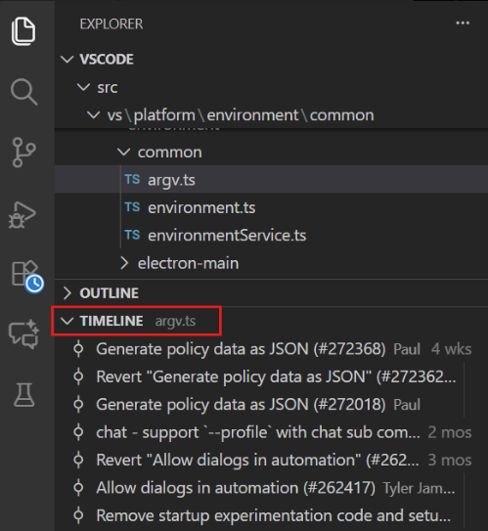
커밋 히스토리 보기
Timeline만 활용해 특정 파일의 과거 변경을 확인
• Explorer에서 파일 선택
• Timeline에서 해당 파일의
기록 확인
• Commit 시점과 변경 이력 확인
• 특정 파일의 과거 변경 추적
Explorer → Timeline
파일 단위 히스토리

Slide 11
알아두면 좋은 Git / 터미널 명령어
GUI 작업과 Git 명령의 대응 관계
git clone
원격 저장소 복제
git init
현재 폴더를 Git 저장소로 초기화
git add
변경사항 Stage
git commit
변경사항을 로컬 히스토리에 기록
git push
로컬 Commit을 원격으로 업로드
git pull
원격 Commit을 내려받아 반영
GUI를 주로 사용해도 명령어의 의미를 알아두면 오류 상황에서 도움이 된다.

Slide 12
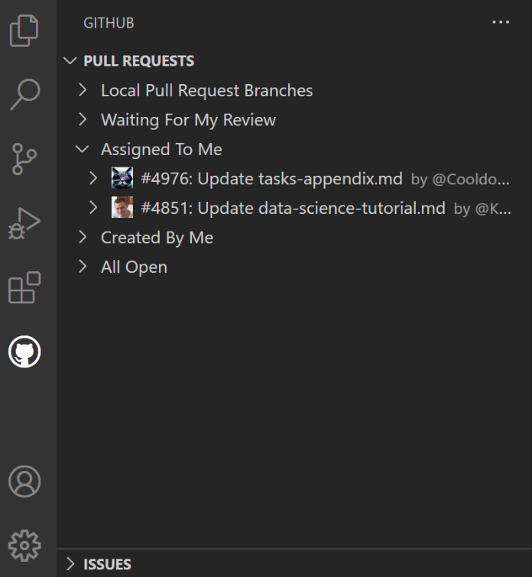
GitHub와 협업하기
Pull Request와 Issue를 VS Code와 연결
• Issue — 작업 내용, 버그,
개선사항등을 관리
• Branch
Issue에 맞춰 별도 작업 흐름 생성
• Pull Request
변경사항을 검토하고 Merge하기 위한 요청
• GitHub Pull Requests and Issues
확장으로 VS Code에서 관리 가능
GitHub / Pull Request 화면

Slide 13
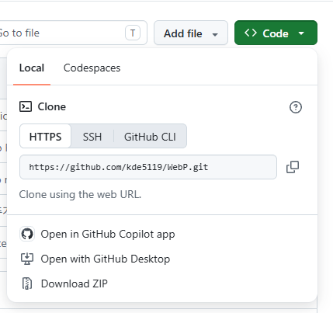
실습 — GitHub Repository Clone부터 시작하기

Slide 14
실습 ① 파일 수정 → Changes 확인
실제 프로젝트를 수정하고 Source Control에서 변경사항 확인
• 파일 수정
• 저장
• Source Control 열기
• Changes 확인

Slide 15
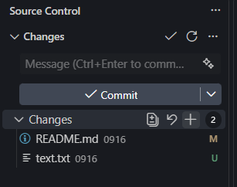
실습 ② Stage → Commit
변경을 선택하고 로컬 Repository에 기록
• 파일 옆 + 클릭
• Commit 메시지 작성
• Commit 실행
• Changes가 비워지는지 확인
Stage + Commit 화면 삽입

Slide 16
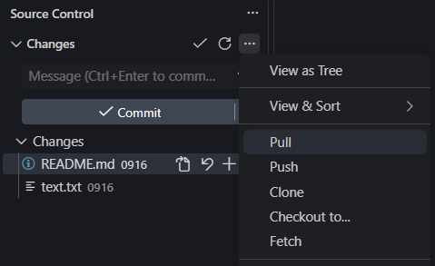
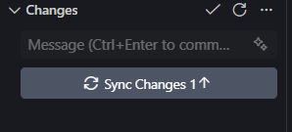

실습 ③ Push → GitHub 확인
로컬 Commit을 원격 Repository에 업로드
VS Code Push 화면
Commit은 로컬 기록 → Push 후 GitHub에서 확인

Slide 17
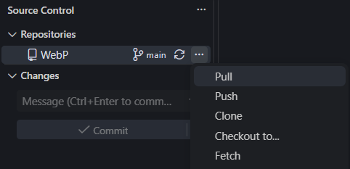
실습 ④ Pull / Sync 확인
Source Control … 메뉴
GitHub의 변경사항을 로컬로 반영
다른 환경에서 변경된 내용이 있다면 Pull로 최신 상태를 반영

Slide 18
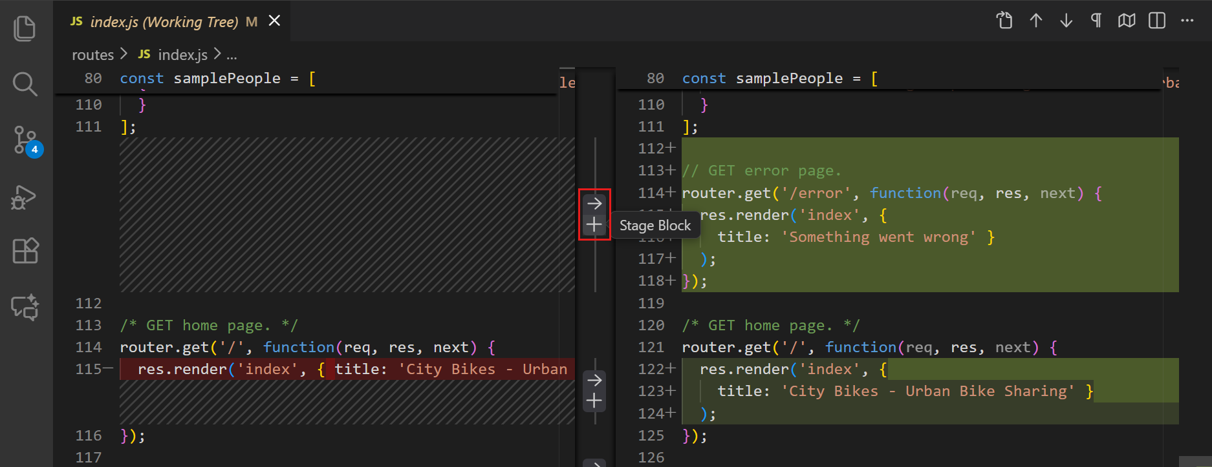
추가로 알아두면 좋은 내용 - 변경사항 확인하기
Diff Editor기능으로 Commit 전에 실제 변경 내용을 검토할 수 있다.
더 많은 내용은 vscode의 Source Control 관련 공식 문서에서 찾아 볼 수 있습니다.
• Source Control에서 파일을
클릭하면 변경 내용을 확인할 수 있음
• 왼쪽: 기존 코드,
오른쪽: 수정된 코드
• 추가된 내용은 초록색,
삭제된 내용은 빨간색으로 표시
• 필요한 변경만 선택하여
Stage할 수도 있음

Slide 19
참고자료
• VS Code — Source Control Overview
• VS Code — Quickstart: use source control
• VS Code — Working with repositories and remotes
• VS Code — Work with GitHub in VS Code
• Git — 공식 문서
• GitHub Docs — Git / Pull Request / Repository

